Slide 1
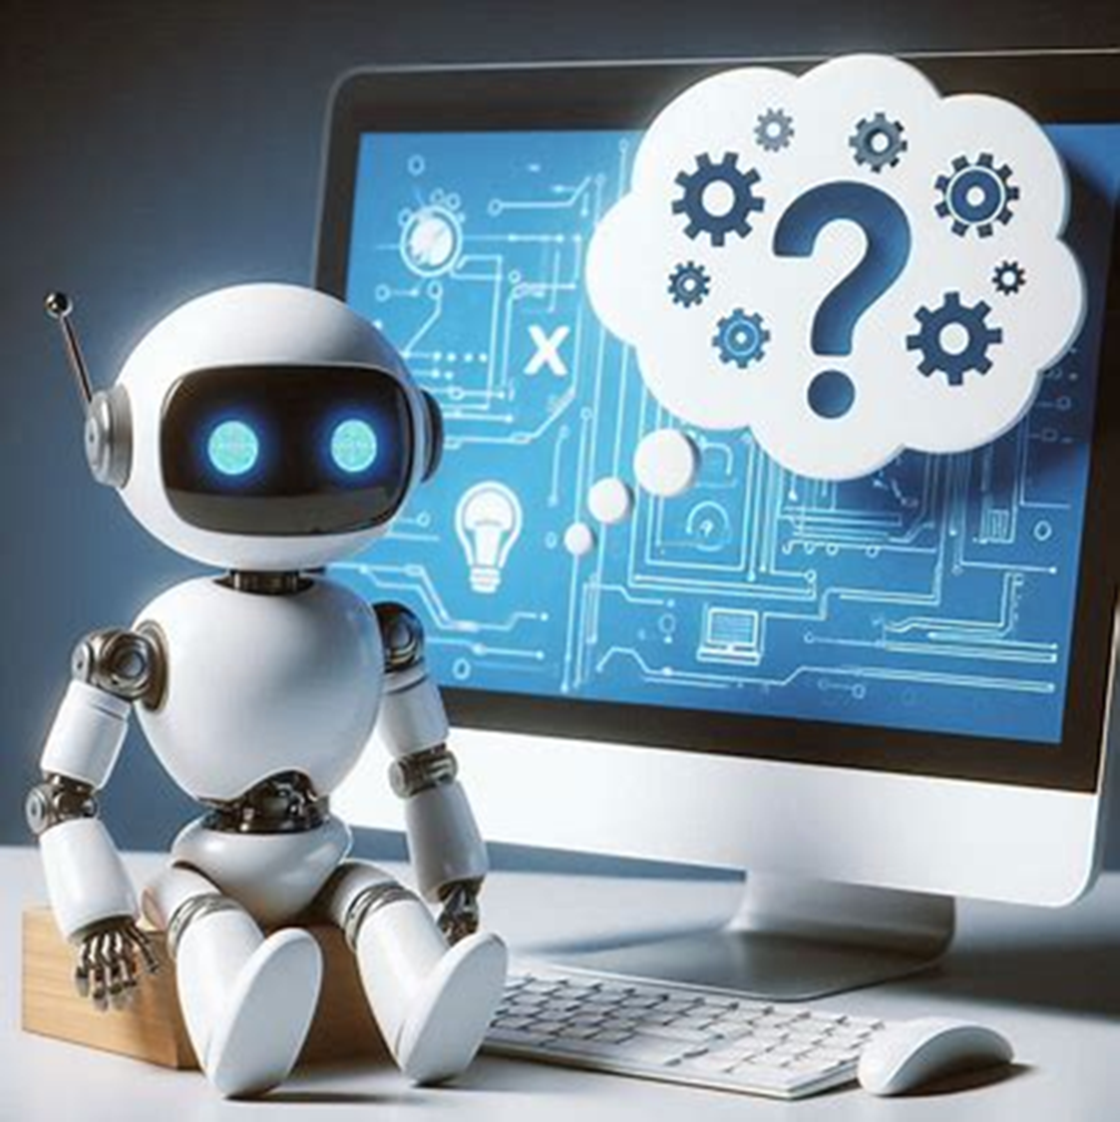
TEKOÄLYSÄÄDÖS: Julkinen sektori ja suuririskiset järjestelmät
Anna-Mari Wallenberg, Helsingin yliopisto

Slide 2
Tekoälysäädös: logiikka
Onko järjestelmä itsenäinen, mukautuva tekoälyjärjestelmä (Art.3)?
Onko järjestelmän käyttötarkoitus suuririskinen (art. 6, liite III)?
Mikä on järjestelmän käyttötapa (art. 6.3)?
Missä roolissa ollaan (valmistaja, tarjoaja, käyttöönottaja)?
Kuva: Copilot designer, 3.6.2024

Slide 3
Tekoälysäädös: voimaantulo 1.8.2024
Siirtymäajat:
6 kk kielletyt tekoälykäytänteet
12 kk GPAI-järjestelmät
24 kk muu sääntely
36 kk suuririskiset tekoälykomponentit (liite III), eniten velvoitteita
Kansallinen:
TEM koordinoi, kuuleminen 11.9
Käytänteet, kansallinen toimeenpano,…
Komissio:
AI Office, AI Board

Slide 4
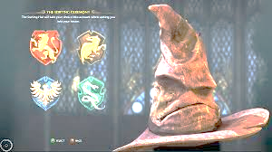
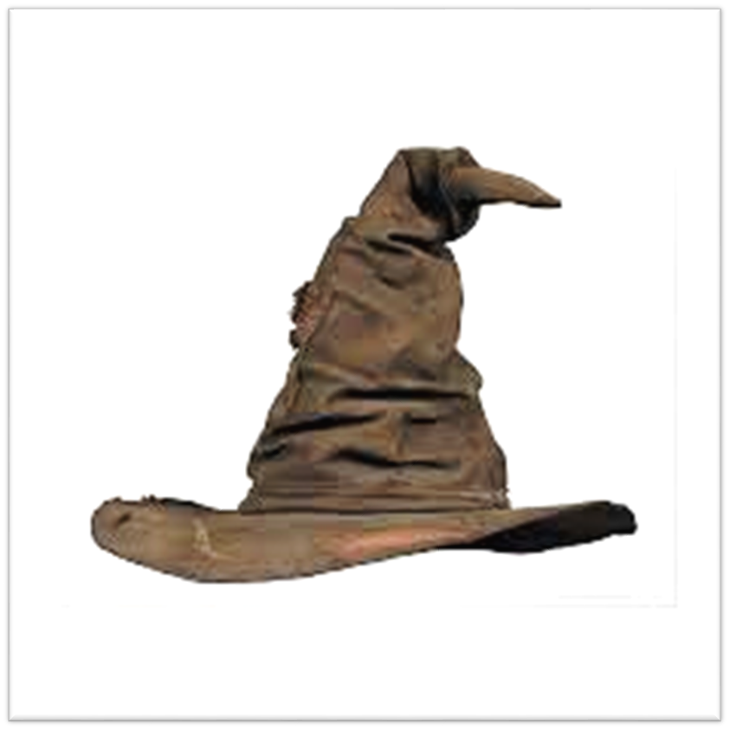
Suuririskiset järjestelmät – mitkä voisivat olla?
Kuvitellaan, että Tylypahkan kaupunki:
ennakointialgoritmi erityisen tuen päiväkotipaikkojen myöntämisessä
Kone-oppimispohjainen luokittelu (kriteerit, data) + ennuste: SUOSITUS

Slide 5
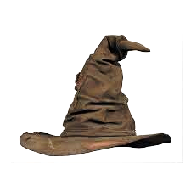
Tekoälysäädös: Suuririskiset järjestelmät logiikka
Onko järjestelmä itsenäinen, mukautuva tekoälyjärjestelmä?
Onko järjestelmän käyttötarkoitus suuririskinen?
Käytetäänkö järjestelmää ns. ei-tukiälynä?
Missä roolissa ollaan (valmistaja, tarjoaja, käyttöönottaja)?

Slide 6
1. Onko tekoälyjärjestelmä?
Adaptiiviset
Kone-pohjaiset, ohjelmistot
Autonomiset
Resitaali 13: EI tekoälyä, jos ns. mekaaninen apt- järjestelmä (tulkinta)
Tekoälyjärjestelmä (Art. 3(1)):
”…operoivat autonomian asteilla…”
”…voi ilmetä mukautuvuutta (adaptiivisuus)…”
”… luokittelevat, suosittelevat, tuottavat, ehdottavat…”
Ongelma: tarkkarajaisuuden puute

Slide 7
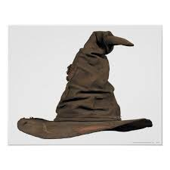
Tekoälysäädös: Logiikka Esimerkki: Tylypahkan hattu
Onko järjestelmä itsenäinen, mukautuva tekoälyjärjestelmä?
- Oletus: Kyllä
Onko järjestelmän käyttötarkoitus suuririskinen?
Mikä on järjestelmän käyttötapa?
Missä roolissa ollaan (valmistaja, tarjoaja, käyttöönottaja)?

Slide 8
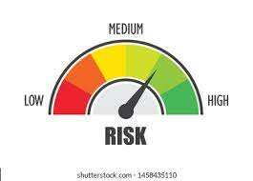
2. Onko käyttötarkoitus suuririskinen?
Järjestelmä suuririskinen järjestelmä, jos(s)
Tarkoitettu käytettäväksi korkean riskin käyttöalueella (liite III, tai liite I)
Vastuiden yksilöinti tuoteketjussa
Käyttötarkoituksen yksilöinti keskeinen tekijä
ANNEX III: education (student evaluation, access to education), employment and worker management; access to public services and benefits; credit and insurances; law enforcement; migration, border control and asylum; justice and democratic processes…

Slide 9
Suuren riskin käyttötarkoituksia: (liite III)
Biometriset tunnistaminen (ei koske henkilöllisyyden todennusjärjestelmiä)
Koulutukseen sisään ottaminen ja opintosuoritusten arviointi, tenttien valvonta
Työhön ottaminen, työsuorituksen arvioiminen, tehtävien jakaminen, irtisanominen
Välttämättömien julkisten etuuksien ja palveluiden myöntäminen tai peruuttaminen
Luonnollisen henkilön luottokelpoisuuden arviointi
Luonnollisen henkilön sairaus- ja henkivakuuttamisessa tehtävä riskiarviointi
Ensiavun lähettäminen
Terveydenhuollon palveluiden priorisointi
Lainvalvonnan ja –käytön erilaiset tilanteet
Maahanmuutto, viisumit, kv. Suojelu
Vaalivaikuttaminen
Notes:
Tässä taustalla näkyy se miksi asetukselle oli yhteiskunnallisia odotuksia ja painetta. Komissio voi päivittää luetteloa delegoiduilla säädöksillä.

Slide 10
Tekoälysäädös: logiikka
Onko järjestelmä itsenäinen, mukautuva tekoälyjärjestelmä?
- Kyllä
Onko järjestelmän käyttötarkoitus suuririskinen?
- Kyllä
Mikä on järjestelmän käyttötapa?
Missä roolissa ollaan (valmistaja, tarjoaja, käyttöönottaja)?

Slide 11
3. Mikä on käyttötapa?
Järjestelmä korkean riskin järjestelmä, jos(s)
Tarkoitettu käytettäväksi korkean riskin käyttöalueella (liite III, tai liite I)
Käyttötarkoituksen yksilöinti lukitsee vastuun
Rajaus ”merkittävään käyttötapaan”
vain jos järjestelmän tuotos ei hallinnollinen, ns. tukiäly (art. 6(3))
Poikkeukset (art. 6(3) eivät sovellu
ANNEX III: education (student evaluation, access to education), employment and worker management; access to public services and benefits; credit and insurances; law enforcement; migration, border control and asylum; justice and democratic processes…

Slide 12
Suuririskinen käyttötapa
Kyse ei suuririskisestä käyttötavasta: art. 6(3)
suppean menettelyllisen tehtävän suorittaminen, valmisteleva tehtävä
- järjestelmän vaikutus on hyvin vähäinen.
käytetään ihmisen aikaansaannoksen parantamiseen.
Tarkoituksena tunnistaa päätöksenteon säännönmukaisuuksia, niiden poikkeamia, epäjohdonmukaisuuksia
Ei muuta ihmisen jo tekemää päätöstä ilman ihmisen osallisuutta.
Jos MUU käyttötapa: suuririskinen
Notes:
Koskee siis vain liitteen III käyttötarkoituksia. Komissio voi päivittää luetteloa delegoiduilla säädöksillä; lisätä, jos on konkreettista ja luotettavaa näyttöä siitä, että tämä on tarpeen tässä asetuksessa säädetyn terveyden, turvallisuuden ja perusoikeuksien suojelun tason säilyttämiseksi poistaa, jos on konkreettista ja luotettavaa näyttöä sellaisten tekoälyjärjestelmien olemassaolosta, jotka kuuluvat liitteen III soveltamisalaan mutta jotka eivät aiheuta merkittävää vahingon riskiä luonnollisten henkilöiden terveydelle, turvallisuudelle tai perusoikeuksille.
Perälauta 80 artiklassa:
Jos markkinavalvontaviranomaisella on riittävä syy katsoa, että tekoälyjärjestelmä, jonka tarjoaja on luokitellut 6 artiklan 3 kohdan mukaisesti ei-suuririskiseksi, on tosiasiassa suuririskinen, markkinavalvontaviranomaisen on arvioitava kyseinen tekoälyjärjestelmä siten, kuin se olisi luokiteltu suuririskiseksi tekoälyjärjestelmäksi 6 artiklan 3 kohdassa ja komission suuntaviivoissa vahvistettujen edellytysten mukaisesti. Jos markkinavalvontaviranomainen havaitsee arvioinnin aikana, että kyseinen tekoälyjärjestelmä on suuririskinen, sen on ilman aiheetonta viivytystä vaadittava asianomaista tarjoajaa toteuttamaan kaikki tarvittavat toimet tekoälyjärjestelmän saattamiseksi tässä asetuksessa säädettyjen vaatimusten ja velvoitteiden mukaiseksi sekä toteuttamaan asianmukaiset korjaavat toimet markkinavalvontaviranomaisen mahdollisesti asettaman määräajan kuluessa

Slide 13
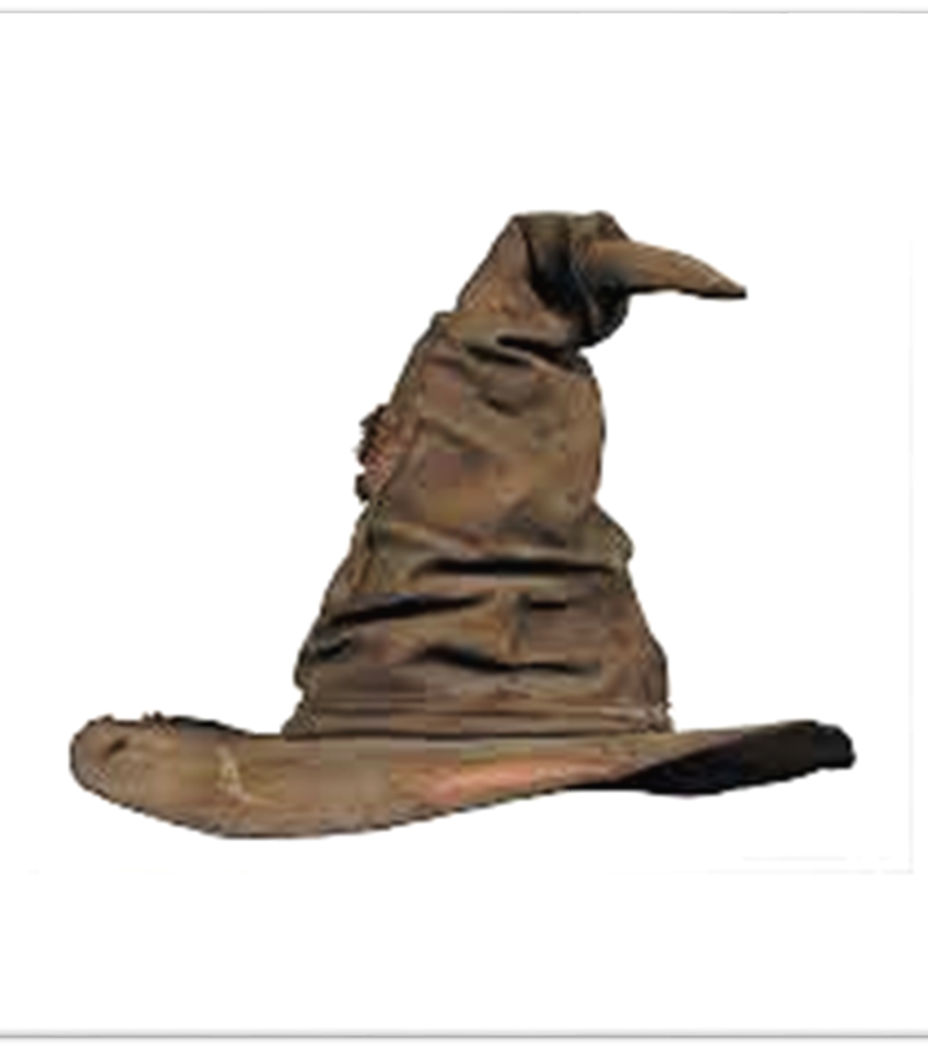
Suuririskinen käyttötapa (res. 53)
Suppea menettelyllinen tehtävä:
muuntaa jäsentämättömän datan jäsennellyksi dataksi,
luokittelee saapuvia asiakirjoja,
käytetään päällekkäisyyksien havaitsemiseen useiden sovellusten välillä
Tiedostojen käsittelyä koskevat älykkäät ratkaisut, esiim. indeksointi, haku, tekstin- ja puheenkäsittely tai tietojen yhdistäminen muihin tietolähteisiin
alkuperäisten asiakirjojen kääntämiseen tai kirjoitetun kielen parantamiseen.

Slide 14
Tekoälysäädös: Logiikka Esimerkki: Tylypahkan hattu
Onko järjestelmä itsenäinen, mukautuva tekoälyjärjestelmä?
- Oletus: Kyllä
Onko järjestelmän käyttötarkoitus suuririskinen?
- Kyllä
Mikä on järjestelmän käyttötapa?
- EI (suositus tms), KYLLÄ (päätös)
Missä roolissa ollaan (valmistaja, tarjoaja, käyttöönottaja)?

Slide 15
Tekoälysäädöksen logiikka: perusoppimäärä
Säädöksen logiikka:
Onko järjestelmä itsenäinen, mukautuva tekoälyjärjestelmä?
Onko järjestelmän käyttötarkoitus suuririskinen?
Mikä on järjestelmän käyttötapa?
Missä roolissa ollaan (valmistaja, tarjoaja, käyttöönottaja)?

Slide 16
Tekoälyasetus koulutussektorilla: Milloin asetuksen piirissä, ja mitä seuraa?
Valmistaja
Tarjoaja
Käyttäjä
Eri toimijoille eri velvoitteita:
1. Järjestelmän tarjoaja (provider): ”tekninen läpinäkyvyys”, mm.
Tarjoaminen: esim. ohjelmistokehitys
Velvoitteet: riittävä läpinäkyvyys järjestelmän teknisistä ominaisuuksista käyttäjälle
2. Järjestelmän käyttäjä (deployer)
Perusoikeusriskiarvio (FRIA) järjestelmän riskeistä, niiden ennakointi
Oikeus selitykseen (päätöksenteon kohde)

Slide 17
Jos korkean riskin AI järjestelmä…: säännöt tarjoajille

Slide 18
Järjestelmän tarjoaja:
Riskinhallintajärjestelmä
Lokijärjestelmä
Ihminen valvoo ja minimoi aiheutuvat riskit ja haitat; järjestelmän kontrollointi ja pysäyttäminen tarvittaessa
Tarkka (accurate)
Vikasietokykyinen
Kyberturvallinen
Datanhallintajärjestelmä (data governance)
Riittävä tekninen dokumentaatio
Riittävän läpinäkyvä käyttäjälle; selkeät ja kattavat käyttöohjeet
Rekisteröitävä järjestelmä komission ylläpitämään korkean riskin järjestelmien tietokantaan
Poliittinen sopu: LEA- rekisteröinti ja ns. kriittinen infra erilliset menettelyt
Vaatimustenmukaisuus voidaan osoittaa noudattamalla soveltuvin osin yhdenmukaistettuja standardeja. Komissio on pyytänyt standardeja keväällä 2023.

Slide 19
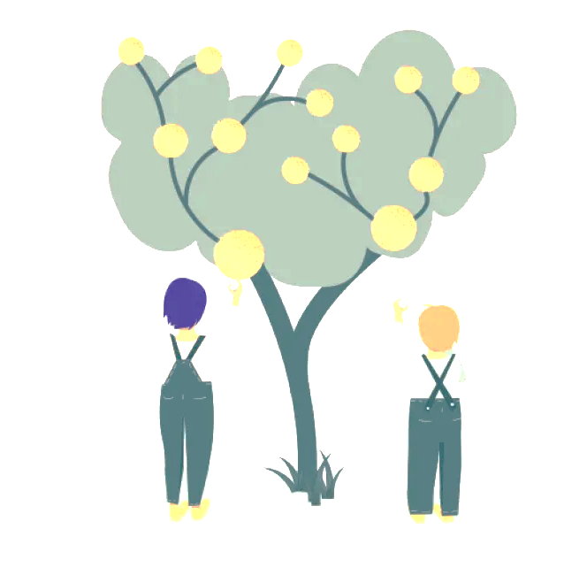
Käyttäjien (deployer) velvoitteet (art. 26)
Perusoikeusvaikutusten (FRIA) arviointi ennen käyttöönottoa
Rekisteröitävä järjestelmän käyttäjiksi EU-tietokantaan
Noudatettava käyttöohjeita
Organisoitava asianmukainen ihmisvalvonta ja seurattava järjestelmän toimintaa
Tarjottava automaattisen päätöksenteon kohteelle riittävä selitys
Työnantajana ilmoitettava työntekijöille, jos näihin käytetään suuririskistä tekoälyjärjestelmää
Ilmoitettava valvontaviranomaiselle, jos on aihetta epäillä, että suuririskinen järjestelmä kaikesta huolimatta aiheuttaa riskejä
Ilmoitettava tarjoajalle ja valvontaviranomaiselle havaitsemistaan vakavista häiriöistä ja poikkeamista.

Slide 20
Perusoikeusvaikutusten arviointi (FRIA)
Suuririskisen järjestelmän käyttöönoton yhteydessä
käyttäjän tehtävä perusoikeusvaikutusten arviointi
Koskee viranomaisia ja julkisia palveluita tarjoavia
Tuloksista kerrottava markkinavalvontaviranomaiselle
AI-toimisto laatii tueksi mallilomakkeen ja automatisoidun työkalun
Arvion sisältö:
Käyttötarkoitus
Käytön kohde (henkilöt)
mahdollisesti kohdistuvat (ihmisoikeus)haitat
Järjestelmän valvonta (human-in-the-loop) ja käyttöohjeet
Toimintaohjeet/suunnitelma riskien toteutuessa

Slide 21
Perusoikeusvaikutusten arviointi (FRIA) - Esimerkki
Suuririskisen järjestelmän käyttöönoton yhteydessä
Kunnan (Tylypahka) tehtävä perusoikeusvaikutusten arviointi
Arvion sisältö:
Käyttötarkoitus
Käytön kohde (henkilöt)
mahdollisesti kohdistuvat (ihmisoikeus)haitat
Järjestelmän valvonta (human-in-the-loop) ja käyttöohjeet
Toimintaohjeet/suunnitelma riskien toteutuessa

Slide 22
Esimerkki: Mitä ihmisoikeushaittoja?
Ensisijaiset: yhdenvertaisuus, oikeus erityiseen tukeen,…, tietosuoja, yksityisyydensuoja,…
Toissijaiset?
Oikeus koulutukseen, erityisoikeudet,… ?
Avoin kysymys (vielä): Mitä kaikkea pitää osata ennakoida?

Slide 23
Lopuksi:
Moni suuririskinen käyttöalue Suomessa julkisella sektorilla, ml. kunnat
36 kk on lyhyt aika
Hyvä tunnistaa säädöksen logiikka ja ennakoida vaikutuksia
Ei kielletä, vaan edellytykset
Lyhyen ja pitkän aikavälin seuraukset?

Slide 24
KIITOS anna-mari.wallenberg@helsinki.fi
#forbetterregulation

